Slide 1
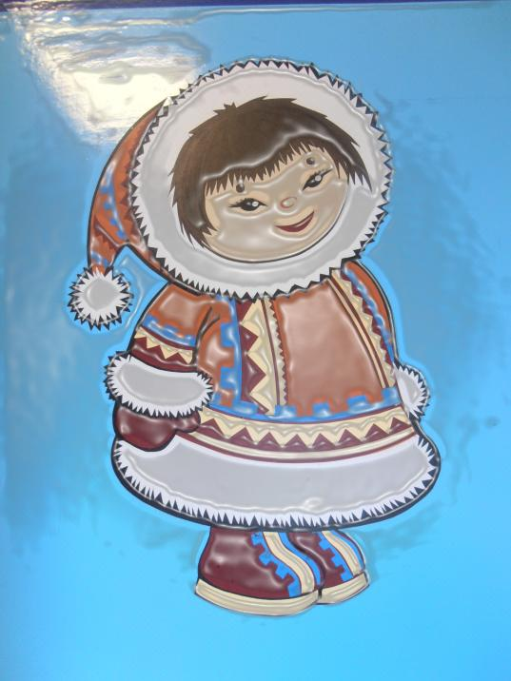
Лучшие практики образования педагогов МБДОУ детского сада № 50 «СЕВЕРЯНКА» г. Ульяновска
2016 год

Slide 2
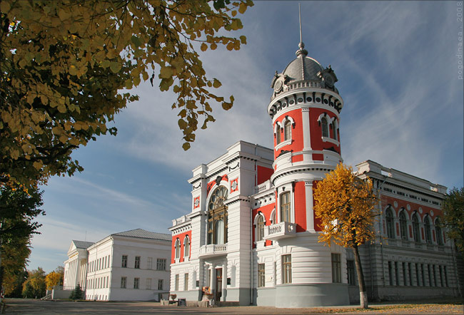
Участие в конкурсах городского уровня

Slide 3
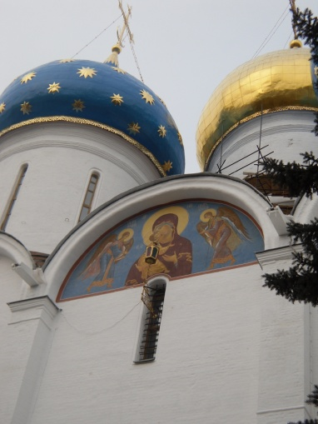
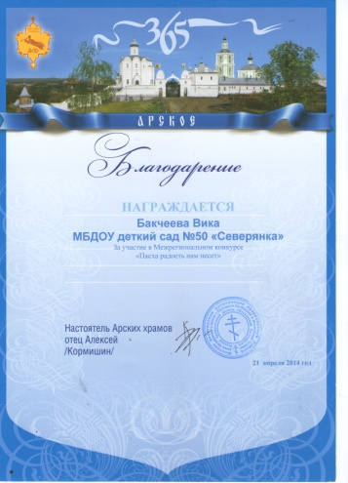
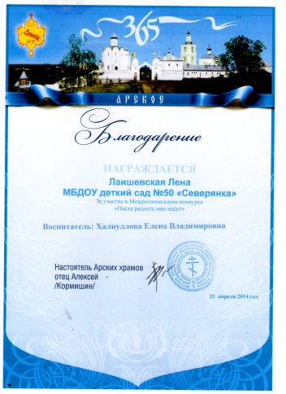
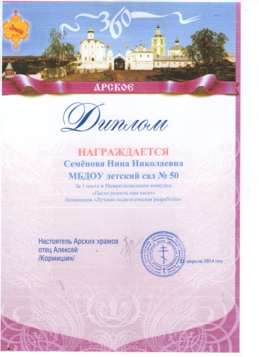
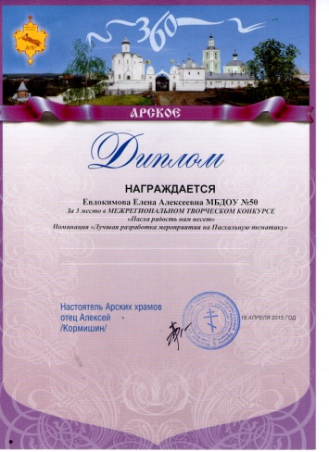
Участие в Межрегиональных творческих конкурсах в рамках РОЖДЕСТВЕНСКОГО ФЕСТИВАЛЯ «ПАСХА РАДОСТЬ НАМ НЕСЁТ»

Slide 4
Участие педагогов во Всероссийском конкурсе «ТАЛАНТОХА»

Slide 5
Всероссийский конкурс «ВОПРОСИТА»

Slide 6
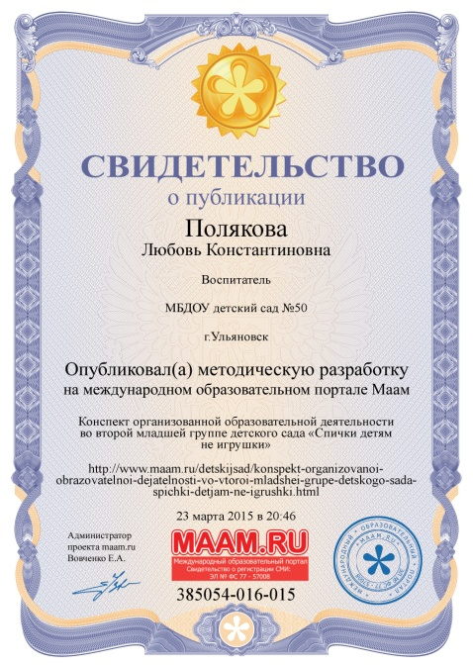
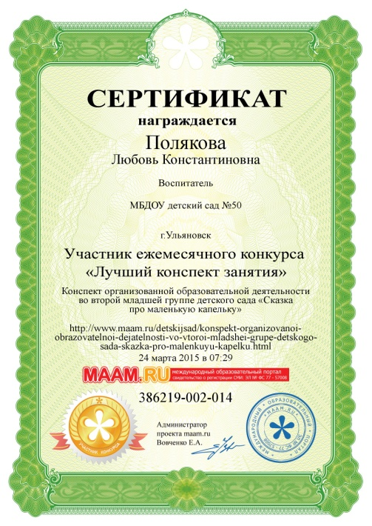
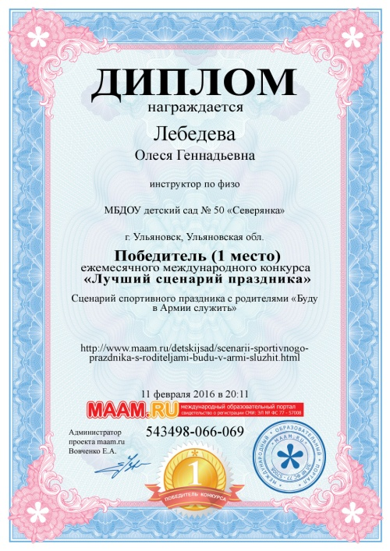
Методические разработки на Международном образовательном портале MAAM. RU

Slide 7
Участие в различных конкурсах Всероссийского и Международного уровней

Slide 8
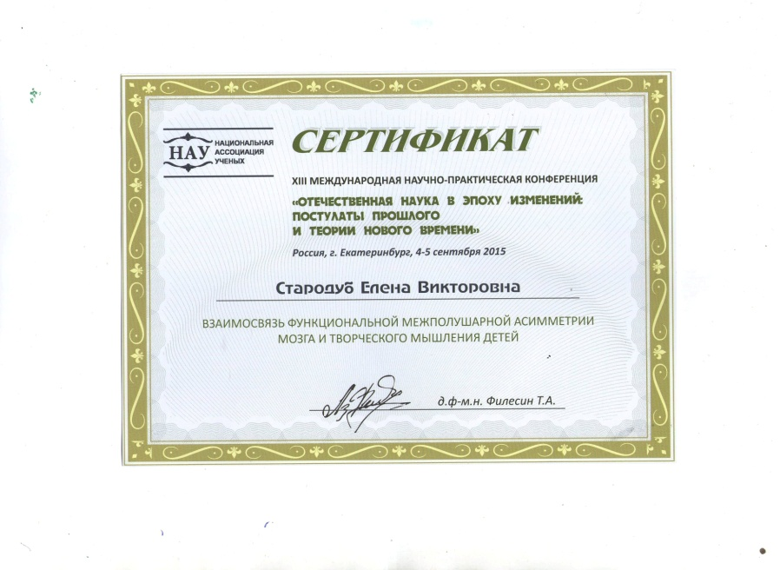
Публикации

Slide 9
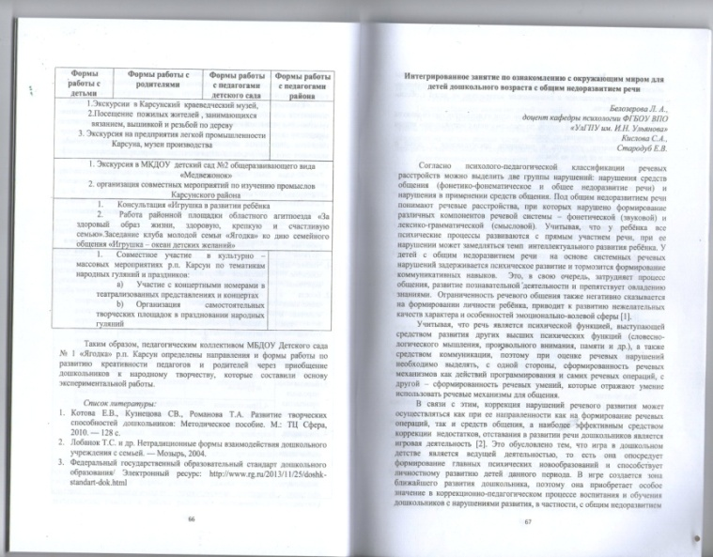
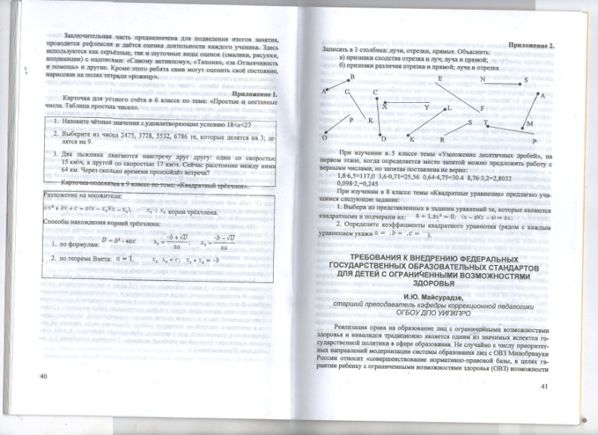
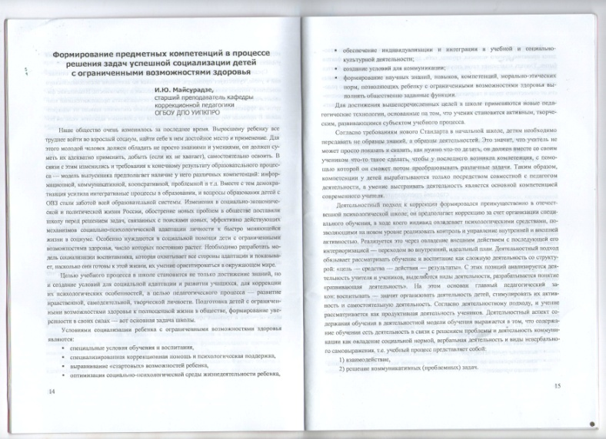

Slide 10
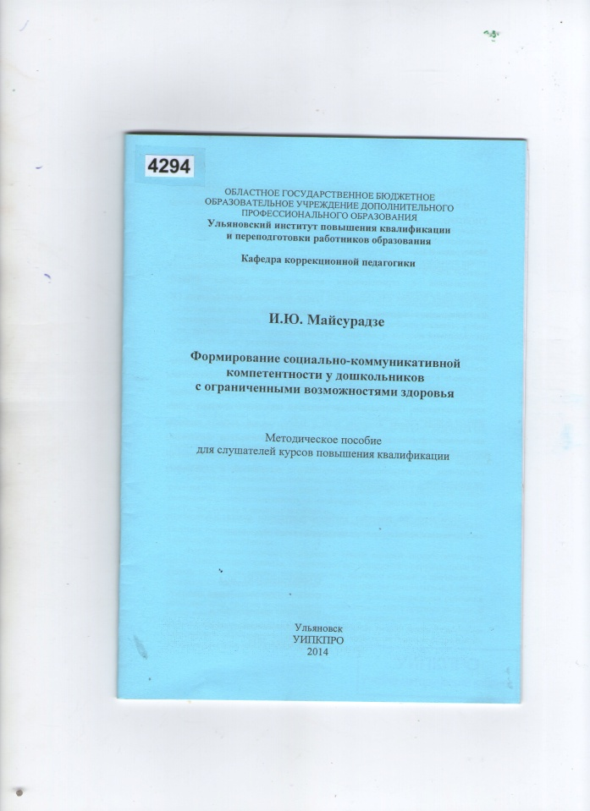
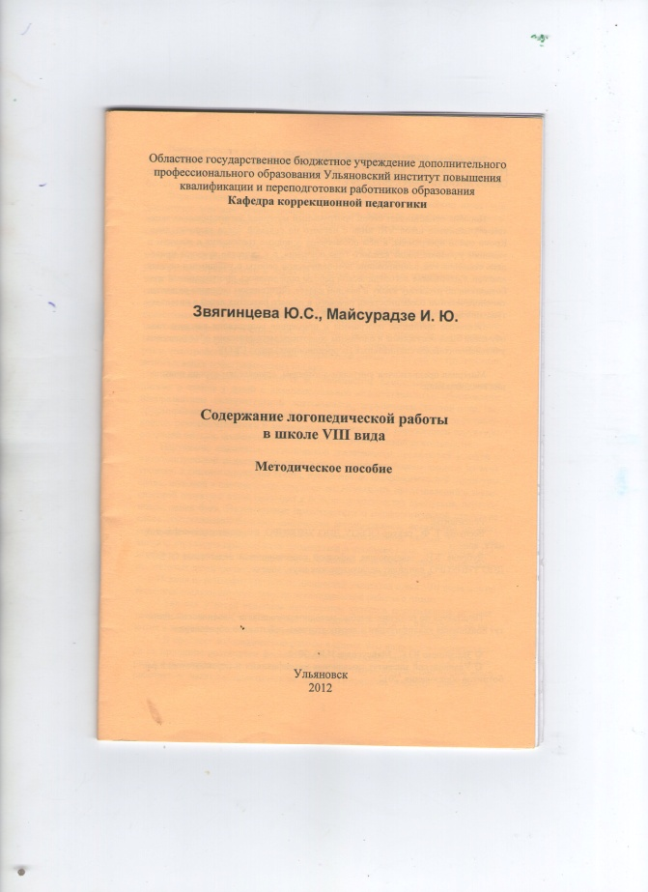
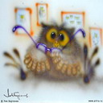

Slide 11
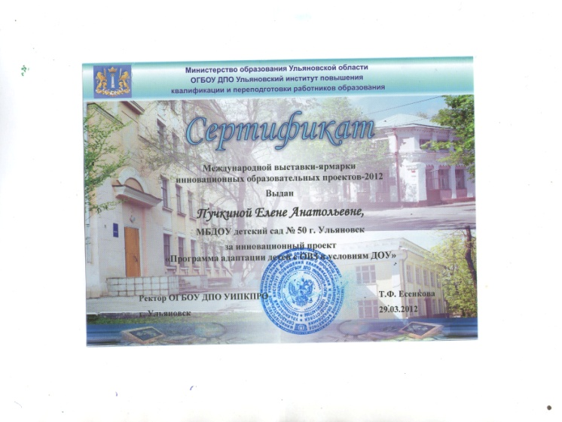
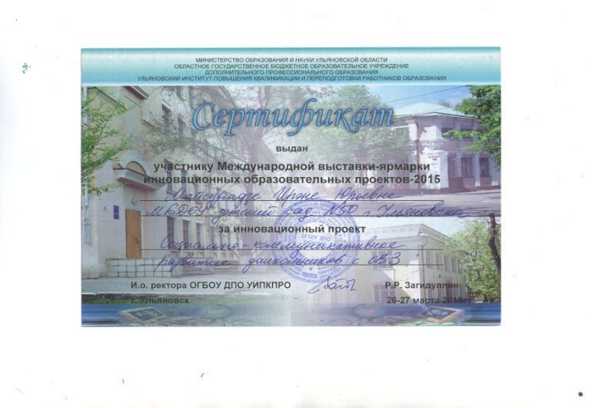
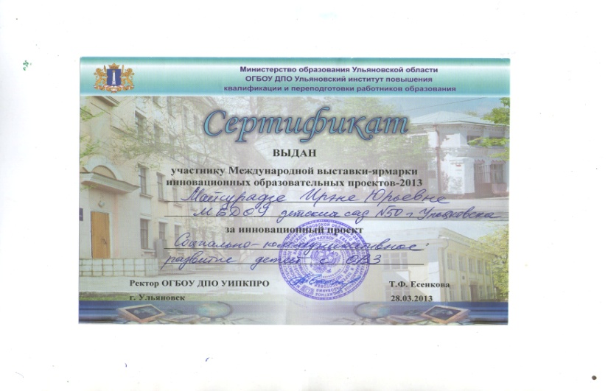
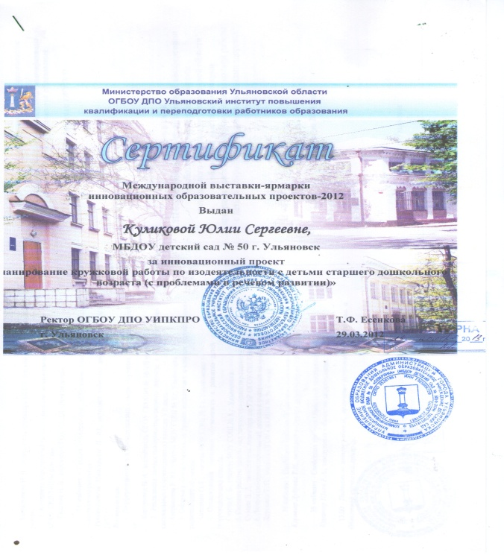
Участие в Международной выставке – ярмарке инновационных образовательных проектов

Slide 12
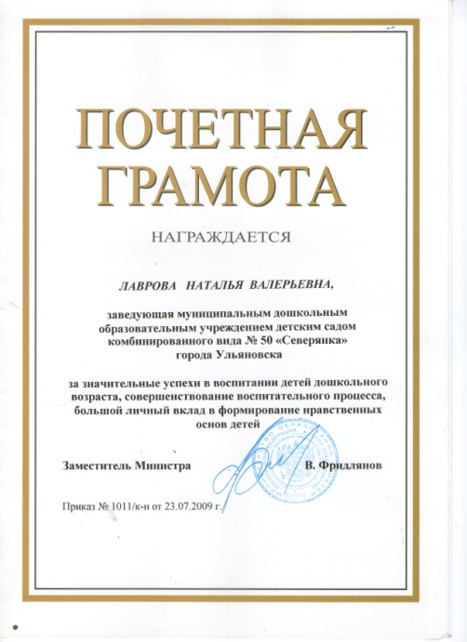
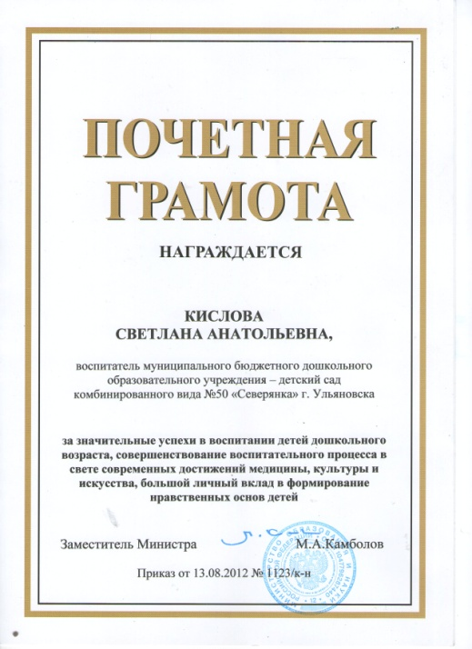
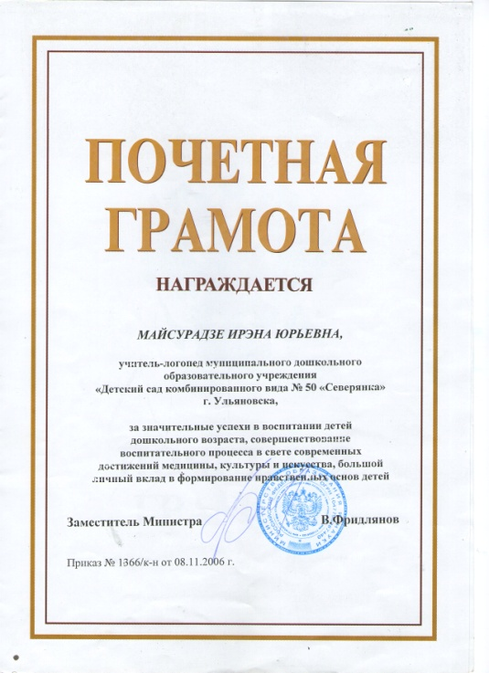
Награждены почётными грамотами МИНИСТЕРСТВА ОБРАЗОВАНИЯ РФ

Slide 13
